Slide 1
MEDIATOR DESIGN PATTERN
OOM SEMINAR

Slide 2
Mediator obrazac
Mediator pattern je način smanjivanja komunikacije između više objekata ili klasa
To radi na način da imamo jedan objekt ili klasu (mediator tj. posrednik) koja će biti odgovorna za sav promet među određenim objektima ili klasama (kolege)
Enkapsulira način na koji set objekata komunicira
Omogućava lako održavanje koda jer smanjuje povezanost u sustavu
Spada pod „behavioral pattern” kategoriju

Slide 3
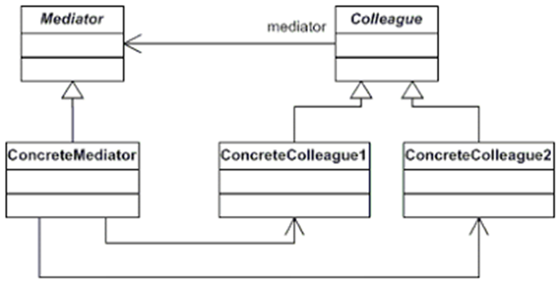
Slika 1. Reprezentacija mediator design pattern-a dijagramima

Slide 4
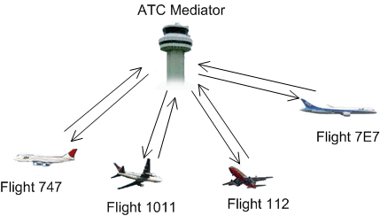
Primjer mediator obrasca može biti avionska luka gdje imamo kontrolni toranj (mediator) te avione (kolege) koji međusobno komuniciraju preko kontrolnog tornja
Ovakav obrazac možemo iskoristiti kada se primjeti da međusobna povezanost među klasama postaje velika ili kada želimo što veću nezavisnost među objektima
Slika 2. Avionska luka kao primjer mediator design pattern-a

Slide 5
Implementacija u zadatku
Način na koji je mediator design pattern upotrebljen u zadatku je tako što imamo 4 odvojene user kontrole koje predstavljaju korisnike i chat room koji sadrži posrednika
Korisnici međusobno nemaju nikakve reference jedni na druge nego svaki korisnik ima referencu na posrednika
Posrednik sadrži listu svih korisnika unutar chat room-a
Korisnik posredniku šalje poruku koji onda tu poruku prosljeđuje svim aktivnim korisnicima preko svoje SendMessage() metode

